Slide 1
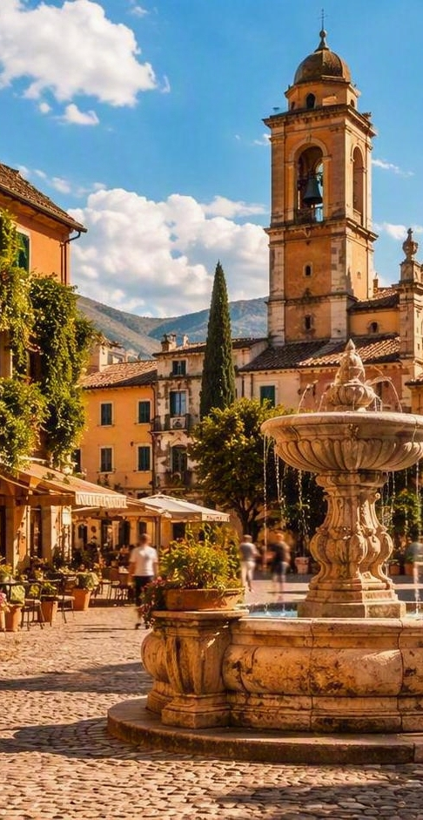
Урок 1. Алфавіт, вимова,
читання та привітання
МОДУЛЬ 1 · ОСНОВИ ІТАЛІЙСЬКОЇ
Ciao! Come stai? — перші кроки в італійській мові

Slide 2
Мета уроку
Після цього уроку ти зможеш:
1
назвати всі 21 літеру італійського алфавіту
5
попрощатися
2
правильно читати основні буквосполучення
6
запитати «Як справи?»
3
розуміти базові правила вимови
7
відповісти на просте запитання про самопочуття
4
привітатися в офіційній та неофіційній ситуації
8
провести короткий базовий діалог

Slide 3
Нова лексика
Привітання, прощання та «Як справи?»

Slide 4
Основні привітання та прощання
Італійською | Українською
Ciao! | Привіт! / Бувай!
Buongiorno! | Добрий день!
Buonasera! | Добрий вечір!
Buonanotte! | Добраніч!
Salve! | Вітаю! / Добрий день!
Італійською | Українською
Arrivederci! | До побачення!
A presto! | До скорого!
A dopo! | До зустрічі пізніше!
A domani! | До завтра!
Ci vediamo! | Побачимося!
Ciao — неформальне; Buongiorno / Buonasera — доречні в офіційних ситуаціях.

Slide 5
Важливо: коли що казати
Ciao
Buongiorno / Buonasera
Arrivederci
Неформальне слово. Використовуй із друзями, родиною та знайомими — і при зустрічі, і при прощанні.
Нейтральніші та доречніші в офіційних ситуаціях: у магазині, в офісі, з незнайомими людьми.
Стандартне «до побачення» — універсальне й ввічливе завершення розмови.
Приклад: — Ciao! Come stai?
— Bene, grazie. E tu?

Slide 6
Як запитати «Як справи?»
Італійською | Українською
Come stai? | Як ти? / Як справи?
Come sta? | Як Ви? (ввічливо)
Come va? | Як справи? / Як іде?
Bene, grazie. | Добре, дякую.
Molto bene! | Дуже добре!
Benissimo! | Чудово!
Італійською | Українською
Così così. | Так собі.
Non c'è male. | Непогано.
Male. | Погано.
Grazie! | Дякую!
E tu? | А ти?
E Lei? | А Ви? (ввічливо)
tu → ти (неформально) · Lei → Ви (формально)

Slide 7
Італійський алфавіт
21 літера — і п'ять «гостей» з інших мов

Slide 8
21 літера та їхні назви
A
B
C
D
E
F
G
a
bi
ci
di
e
effe
gi
H
I
L
M
N
O
P
acca
i
elle
emme
enne
o
pi
Q
R
S
T
U
V
Z
cu
erre
esse
ti
u
vi / vu
zeta
Уся решта — це запозичення.

Slide 9
Літери, яких немає в традиційному алфавіті
J, K, W, X, Y — зустрічаються в іншомовних словах, іменах і назвах брендів
J
K
W
X
Y
jeans
kiwi
web
taxi
yogurt
Ці літери не входять до 21 базової літери, але їх треба вміти прочитати.

Slide 10
Основи вимови
Багато слів читаються саме так, як написані

Slide 11
Голосні: A — E — I — O — U
A
E
I
O
U
→ а
→ е
→ і
→ о
→ у
Приклади
casa
vino
pane
sole
luna
ка́за
ві́но
па́не
со́ле
лу́на

Slide 12
Літера C — одне з найважливіших правил
C + A, O, U → «к»
C + E, I → «ч»
ca → ка co → ко cu → ку
casa → каза
cosa → коза
cultura → культура
ce → че ci → чі
cena → чена
cinema → чі́нема
ciao → чао

Slide 13
Літера G
G + A, O, U → «ґ»
G + E, I → «дж»
ga → ґа go → ґо gu → ґу
gatto → ґа́тто
ge → дже gi → джі
gelato → джела́то
giro → джі́ро

Slide 14
Як зробити C та G твердими перед E та I
Додаємо H — і звук знову стає твердим
CH → «к»
GH → «ґ»
che → ке chi → кі
perché → перке́
che cosa? → ке ко́за?
ghe → ґе ghi → ґі
spaghetti → спаґе́тті
H сама по собі не вимовляється: ho → о, hai → ай. Вона лише змінює вимову сусідньої літери.

Slide 15
Поєднання SC
SC + A, O, U → «ск»
SC + E, I → «ш»
sca · sco · scu
scuola → скуо́ла
sce → ше sci → ші
scena → ше́на
Логіка та сама, що з C і G: перед E та I звук «пом'якшується».

Slide 16
Запам'ятай цю таблицю
Це правило знадобиться тобі постійно
Написання | Вимова
ca | ка
ce | че
ci | чі
che | ке
chi | кі
Написання | Вимова
ga | ґа
ge | дже
gi | джі
ghe | ґе
ghi | ґі

Slide 17
Подвійні приголосні
Довжина звука змінює значення слова
pala
palla
лопата
м'яч
casa
cassa
будинок
каса / ящик
Подвійну приголосну вимовляй довше й чіткіше. Ідеально опанувати це правило зараз не потрібно — тренуватимемо його на наступних уроках.

Slide 18
Усі правила вимови — коротко
Одна сторінка, яку варто тримати перед очима
C + A / O / U
→ К
casa → каза
C + E / I
→ Ч
cena → чена
CH + E / I
→ К
chi → кі
G + A / O / U
→ Ґ
gatto → ґатто
G + E / I
→ ДЖ
gelato → джелато
GH + E / I
→ Ґ
spaghetti → спаґетті
SC + A / O / U
→ СК
scuola → скуола
SC + E / I
→ Ш
scena → шена
H
→ не читається
ho → о
Подвійна приголосна
→ довше
palla ≠ pala
Голосні читаються майже як українські: A — а, E — е, I — і, O — о, U — у.

Slide 19
Граматика: дві корисні конструкції
Come stai?
E tu?
Come = як
stai = ти є / перебуваєш
Come stai? = Як ти? / Як справи?
E = і / а
tu = ти
E tu? = А ти?

Slide 20
Діалоги та практика
Слухай, читай уголос, повторюй

Slide 21
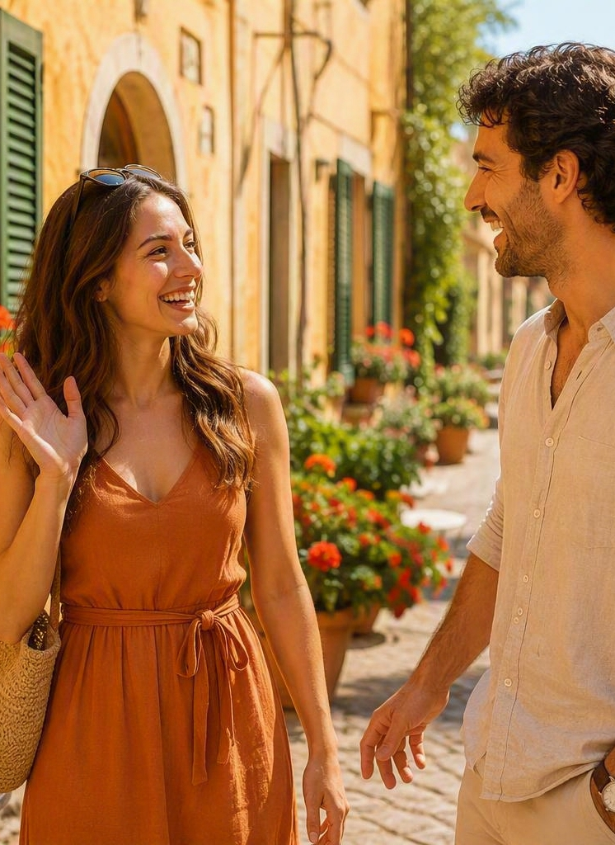
Діалог 1 — неформальна ситуація
Marco
Ciao!
Привіт!
Anna
Ciao!
Привіт!
Marco
Come stai?
Як справи?
Anna
Bene, grazie. E tu?
Добре, дякую. А ти?
Marco
Molto bene, grazie!
Дуже добре, дякую!
Anna
A presto!
До скорого!
Marco
A presto!
До скорого!

Slide 22
Діалог 2 — формальна ситуація
A
Buongiorno!
Добрий день!
B
Buongiorno!
Добрий день!
A
Come sta?
Як Ви?
B
Bene, grazie. E Lei?
Добре, дякую. А Ви?
A
Molto bene, grazie.
Дуже добре, дякую.
B
Arrivederci!
До побачення!
A
Arrivederci!
До побачення!
Запам'ятай: tu → ти → неформально · Lei → Ви → формально

Slide 23
Аудіювання
Спочатку прочитай фрази вголос, потім закрий переклад і зрозумій зміст лише з італійського тексту
Текст для прослуховування
Завдання
Ciao!
Come stai?
Bene, grazie.
E tu?
Molto bene!
A domani!
Визнач, які слова ти почув / почула:
1. Привіт
2. Дякую
3. Як ти?
4. До завтра
5. Дуже добре
Після цього прочитай текст уголос 3 рази.

Slide 24
Читання
Легкі слова
Спробуй прочитати самостійно
casa
mamma
Ciao, Anna!
Buongiorno!
Come stai?
Sto bene, grazie.
A domani!
papà
vino
sole
luna
pane
cinema
Міні-текст
gelato
scuola
Ciao! Mi chiamo Anna.
Buongiorno! Come stai?
Bene, grazie. E tu?
Molto bene! A presto!

Slide 25
Вправи 1–2. Переклади
Вправа 1. Переклади українською
Вправа 2. Переклади італійською
1. Ciao!
2. Buongiorno!
3. Buonasera!
4. Come stai?
5. Bene, grazie.
6. E tu?
7. A domani!
8. Arrivederci!
1. Привіт!
2. Добрий день!
3. Як справи?
4. Добре, дякую.
5. А ти?
6. До завтра!
7. До побачення!
8. До скорого!

Slide 26
Вправа 3. Вибери правильний варіант
1. «Привіт!» до друга:
2. «Добрий день!»:
a) Arrivederci b) Ciao c) Buonanotte
a) Buongiorno b) A presto c) Ciao
3. «Як справи?»:
4. «Дякую»:
a) Grazie b) Come stai? c) Arrivederci
a) Grazie b) Bene c) Salve

Slide 27
Вправа 4. Вимова · Усна практика
Прочитай уголос
Усна практика
ca — ce — ci — che — chi
ga — ge — gi — ghe — ghi
sca — sce — sci — sco — scu
casa — cena — cinema — che — chi
gatto — gelato — giro — spaghetti
scuola — scena
1. Привітайся.
2. Запитай, як справи.
3. Скажи, що в тебе все добре.
4. Запитай: «А ти?»
5. Попрощайся.
Модель:
Ciao! Come stai?
Bene, grazie. E tu?
A presto!

Slide 28
Домашнє завдання
1 · Алфавіт
Вивчи 21 літеру. Особлива увага: C, G, H, Q, R, Z.
2 · Вимова
C+A/O/U → К · C+E/I → Ч · CH+E/I → К
G+A/O/U → Ґ · G+E/I → ДЖ · GH+E/I → Ґ · SC+E/I → Ш
3 · Слова
Ciao · Buongiorno · Buonasera · Salve · Arrivederci · A presto · A domani · Come stai? · Bene, grazie. · E tu?
4 · Говоріння
Запиши себе на телефон: «Ciao! Come stai? Bene, grazie. E tu? Molto bene! A presto!» Прослухай і повтори.

Slide 29
Міні-тест (1–6)
1. Що означає «Ciao»?
2. Як сказати «Добрий день»?
a) Дякую b) Привіт / Бувай c) Добраніч
a) Buongiorno b) Buonanotte c) A presto
3. «Як справи?» неформально:
4. Що означає «Grazie»?
a) Come sta? b) Come stai? c) Come Lei?
a) Будь ласка b) Дякую c) Добре
5. Як сказати «А ти?»
6. Як читається ce?
a) E tu? b) E Lei? c) Tu bene?
a) ке b) че c) ше

Slide 30
Міні-тест (7–10)
7. Як читається chi?
8. Як читається che?
a) кі b) чі c) ґі
a) че b) ке c) ше
9. Як читається gi?
10. Як сказати «До завтра»?
a) кі b) джі c) ґі
a) A presto b) A domani c) Arrivederci
Як перевірити себе
Прочитай кожну відповідь уголос італійською. Якщо ти впевнено вимовляєш ce, chi, gi та ghi — правила C і G засвоєні.

Slide 31
Відповіді
Перевір себе після виконання вправ і міні-тесту
Вправа 1 — українською
Вправа 2 — італійською
1. Привіт!
2. Добрий день!
1. Ciao!
2. Buongiorno!
3. Добрий вечір!
4. Як справи?
3. Come stai?
4. Bene, grazie.
5. Добре, дякую.
6. А ти?
5. E tu?
6. A domani!
7. До завтра!
8. До побачення!
7. Arrivederci!
8. A presto!
Вправа 3
Міні-тест
1 — b) Ciao 2 — a) Buongiorno
3 — b) Come stai? 4 — a) Grazie
1 — b 2 — a 3 — b 4 — b 5 — a
6 — b 7 — a 8 — b 9 — b 10 — b

Slide 32
Результат уроку
Якщо ти можеш це без підказок — урок 1 засвоєно
назвати основні літери
пояснити правила C / G / CH / GH / SC
прочитати прості італійські слова
сказати «Ciao! Come stai?»
відповісти «Bene, grazie. E tu?»
попрощатися «A presto / Arrivederci»
Головне правило сьогодні
Не намагайся вивчити все одразу. Твоя перша ціль — звикнути до звучання італійської мови та навчитися читати її базові комбінації.

